Slide 1
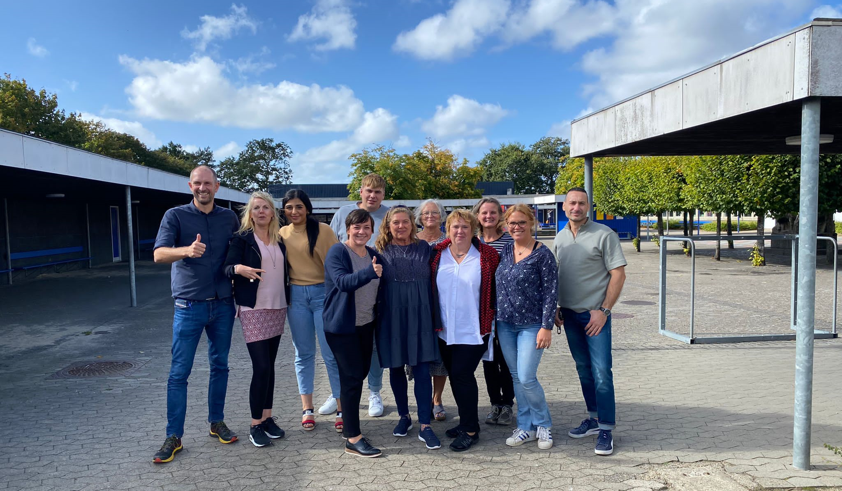


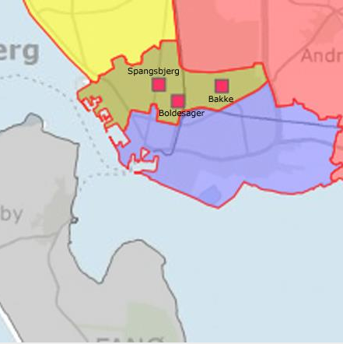

Erasmus+ Teachers Training Digital Learning​ in Denmark
13. - 16.09.2022
Bakkeskolen
Esbjerg Kommune, South Denmark
Bakkeskolen Cosmos | Facebook
https://www.facebook.com › bakkeskolencosmos

Slide 2
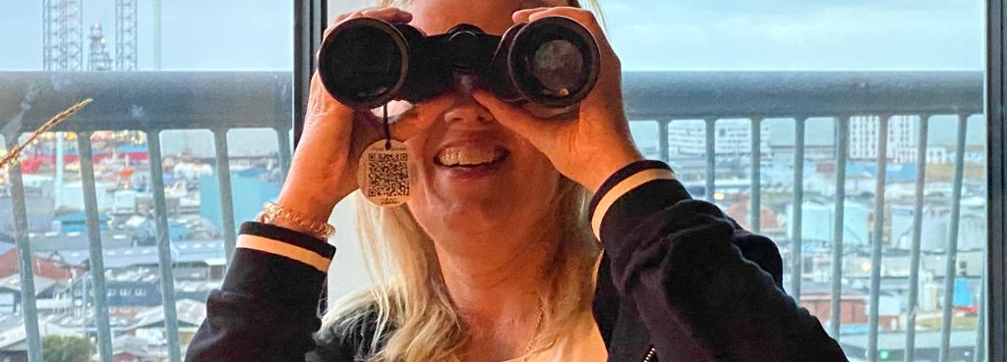
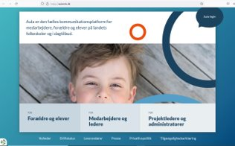
Focus of study
digital assessment methods
(digital diagnostic tools / internet access during exams)​
usage of greater autonomy for school development ​- freedom project
pupils' wellbeing as the starting point of all school processes ​
digital equipment of schools and innovative best practice examples ​
perspective of stakeholders from school practice & administration​
Studienschwerpunkt (Deutsch)
Integration von „bildungsfernen“ Jugendlichen ​
Bildungssystem in Dänemark - Freedom Projekt​
Bildungsangebote zu Medienkompetenz und Digitalisierung​
Digitalisierung im Unterricht – Einsatz digitaler Medien​​

Slide 3
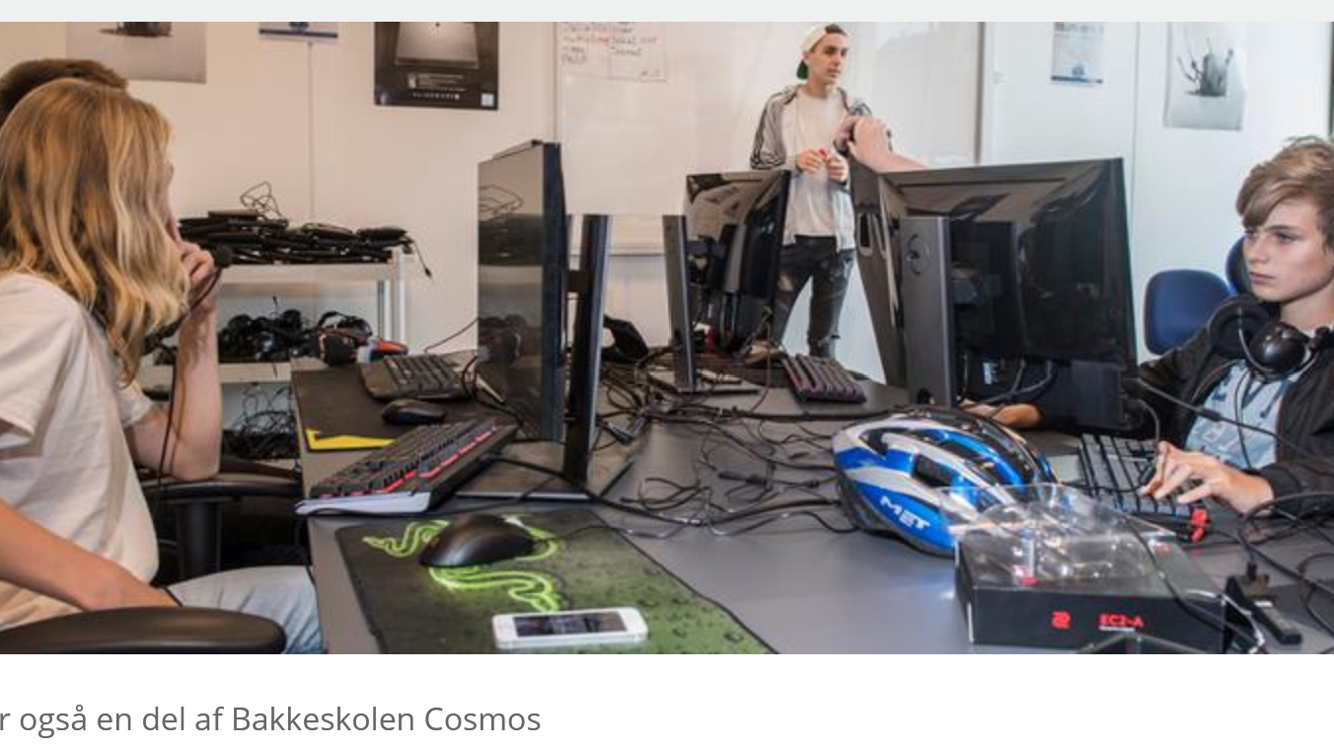
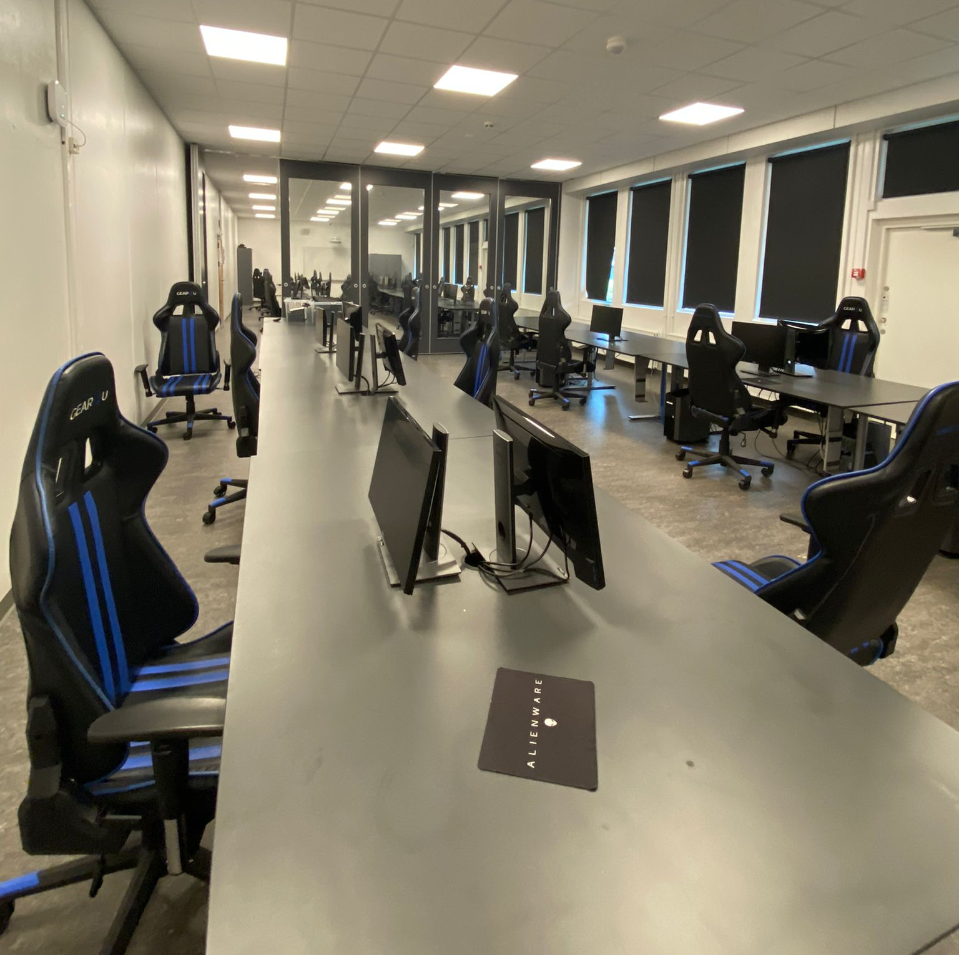
Bildungsvergleich Digital Learning
Durchgängiges Digital Learning:
Digitale Bildung startet in Klasse 1 mit regelmäßiger Computernutzung an 1-2 Tagen pro Woche; Geräte verbleiben in der Schule
Ab 4. Klasse Computernutzung täglich, Kommune stellt Gerät für jedes Kind, die auch zu Hause verwendet werden und bei Verlust/Beschädigung von der Schule ohne finanzielle Beteiligung durch die Eltern ersetzt werden
App/Programme geben LK Überblick über den Arbeitsfortschritt und die Ergebnisse der SuS; ermöglicht individuelle Förderung der SuS (Anpassung des Lernniveaus, der Lerngeschwindigkeit, der Hilfestellung)
Freedom Project: Individuelle Schulentwicklungsprojekte des Staates
2 Städte/Kommunen in DK nehmen an einem 3-jährigen Projekt teil; alle Schulen der Stadt dürfen selbst entscheiden, welche Rahmenbedingungen sie in ihrer Schule haben möchten (z.B. weniger Stunden, dafür alle Klassen im Team-Teaching mit 2 LK oder LK/Erzieher)

Slide 4
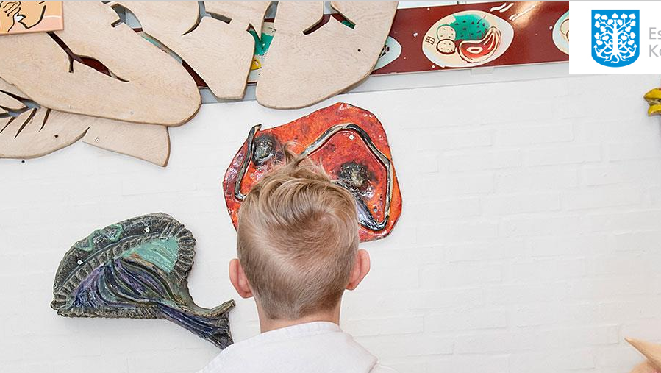
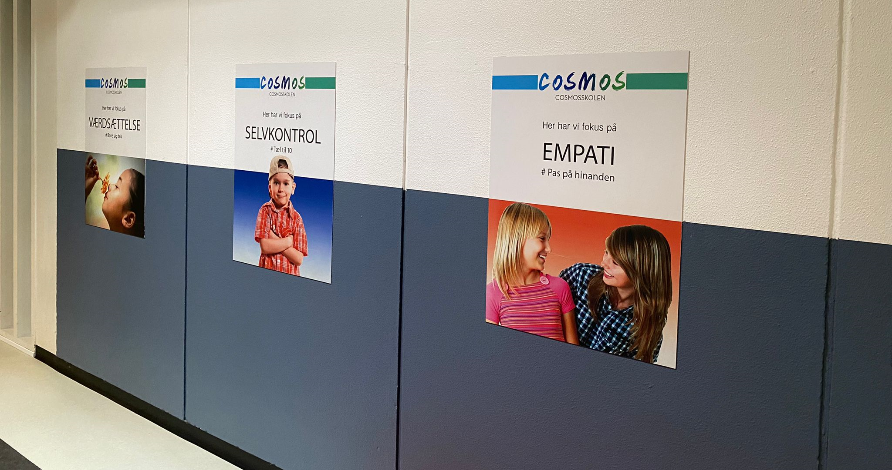
Bildungsvergleich Digital Learning
Freedom Project:
LK, SuS und Eltern entscheiden gemeinsam über neues Schulkonzept (enger Kontakt zw. LK-SuS und LK-Eltern
Verkürzung der Unterrichtszeit auf bis 13 Uhr = effektiveres Lehren und Lernen (LK sind nicht mehr so belastet;
SuS sind am Vormittag fitter und zeigen höhere Lernbereitschaft); dafür wurden die naturwissenschaftlichen Fächer zusammengefasst und verbunden;
kompetenzorientiertes Lernen ermöglicht Verbindung von allen Fächern miteinander, z.B. Hauswirtschaft verbunden mit interkulturellem Lernen (deutsch-österreichische Küche), NaWi (Vanille), GeWi (deutsch-österreichische Geschichte, Geografie)
Schaffung von besonderen Spezialisierungen ab Klasse 7, z.B. Sport Basketball, Fußball, Gymnastik, eSports, womit wieder andere SuS angesprochen und für die Schule gewonnen werden konnten

Slide 5
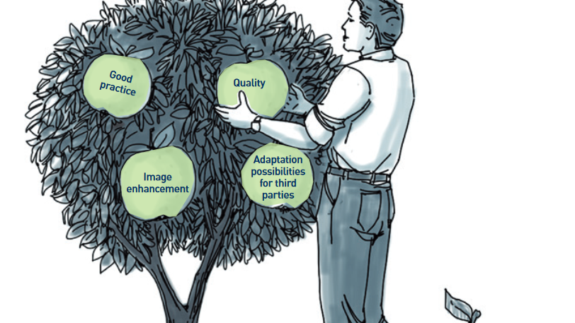
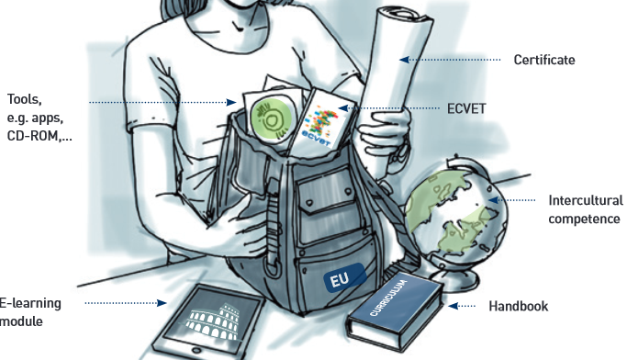
Persönlicher Benefit
Perspektivwechsel:
andere Lehr-/Lernkultur kennenlernen;
Verhältnis Freiheiten/Selbstbestimmung beim Lernen und Vertrauen in die SuS;
LK glauben an die Lernfähigkeit aller SuS;
LK vermitteln dänische kulturelle und soziale Werte in de Schule
Lehrer-SuS-Beziehung:
viele Schulprobleme lösen sich allein über eine gute L-S-Beziehung
(Respekt, klare Regeln, Konsequenz, Fördern und Fordern)
Teambuilding, das im Schulalltag viel zu kurz kommt, ermöglicht abteilungsübergreifenden und bildungsgangübergreifenden Austausch unter LK und Entwicklung von Ideen für die gemeinsame Schulentwicklung

Slide 6
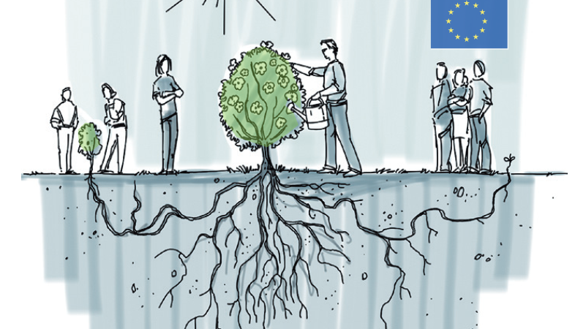

Was kann ich aus den Erfahrungen in meinen Unterricht integrieren?
Binnendifferenzierung über digitale Übungen mit Auswertungsmöglichkeit ermöglichen
Team-Teaching als Mittel zur Selbstreflexion und zum kollegialen Austausch
(best practice)
LK-SuS-Beziehung essential für guten Unterricht

